Slide 1
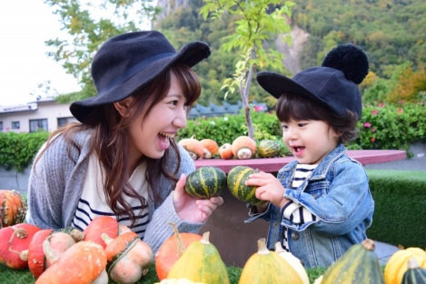
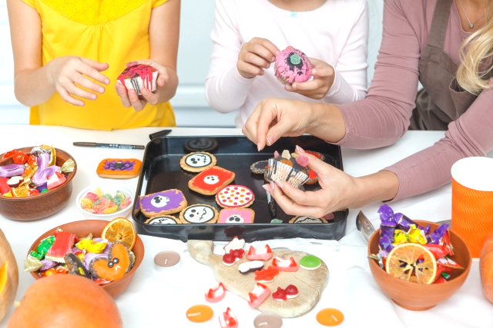
10/25
10:00~12:00
●●幼稚園
●歳～●歳の
お子様を持つ
保護者の皆様へ
ハロウィン
フェスティバル
10月の一大イベント！ハロウィン！
〇〇幼稚園でも開催しちゃいます♪
先生たちと一緒にハロウィン制作、紙芝居、仮装写真撮影会
などなど盛りだくさん！！
ぜひ仮装をして(保護者の皆様もぜひ！)ご参加ください。
先生にあの定番の言葉を言えると良いものもらえるかも…？
ハロウィンフェスティバル開催概要
開催日:●月●日 ●：●●～●：●●
対象:0歳～2歳のお子様とその保護者の皆様
定員:●名
料金:無料
内容：ハロウィン工作、紙芝居、撮影会など
あとは当日のお楽しみ！
※お申込みついて
お申込みはお電話、またはホームページから
お願い致します。
地図
HPはこちらからも
ご覧いただけます。
QR
コード
学校法人○○学園 ○○幼稚園
住所:○○ ○○ ○○ ○○ ○○ ○○ ○○
電話:○○ ○○ ○○ ○○(担当:○○)
●●幼稚園
検索

